Slide 1
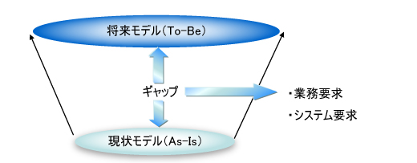
インフラ設計をなぜ定義するのか？
現段階の環境(as-is)と
将来作りたいモデル(to-be)
の差分を明示するために
as-isを定義するのが
・インフラ設計 ←今ここ
・開発環境
インフラ設計
copyright © 2014 InterNous,inc. All rights reserved.

Slide 2
インフラ設計
目次
１、ゴール
２、アーキテクチャ
３、インフラストラクチャデザイン
ⅰ、ネットワーク
ⅱ、サーバー
４、ストレージ
５、可用性
６、性能・拡張性
７、運用・保守性
～目次の作成～
＊作成は最後でいいが、
ページはタイトルの次の2枚目に配置する
下記参考URLの中から必要なものをピックアップして
各項目を記入していく
参考URL
https://docs.google.com/document/d/1ck38O17zcpsfYBjb5c2CPOZu_2TsVCbVZLRdBqObF98/preview#
copyright © 2014 InterNous,inc. All rights reserved.

Slide 3
インフラ設計
１、ゴール
現段階での開発環境及びサーバー環境について整理する。
（2014年10月31日現在）
インフラ設計の資料で定義したい
ゴール、目標の作成
copyright © 2014 InterNous,inc. All rights reserved.

Slide 4
インフラ設計
２、アーキテクチャ
現段階のアーキテクチャについて述べる。
copyright © 2014 InterNous,inc. All rights reserved.

Slide 5
インフラ設計
３、インフラストラクチャデザイン
ⅰ、ネットワーク
ネットワーク構成を以下に示す。
- 153.219.74.211/24：コアネットワーク
- 192.168.10.1/8 ：開発環境内ネットワーク
-192.168.10.1～255 static
copyright © 2014 InterNous,inc. All rights reserved.

Slide 6
インフラ設計
ネットワーク構成図 解説
インターネット
↓
ONU
↓
ルーター
↓
各PC
にいたるまでの流れ図を描く。下記参考資料参考
copyright © 2014 InterNous,inc. All rights reserved.

Slide 7
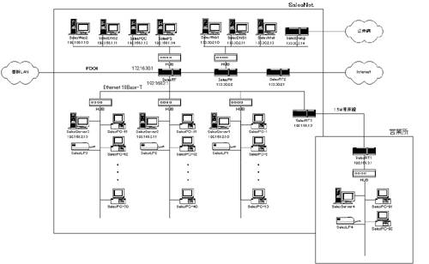
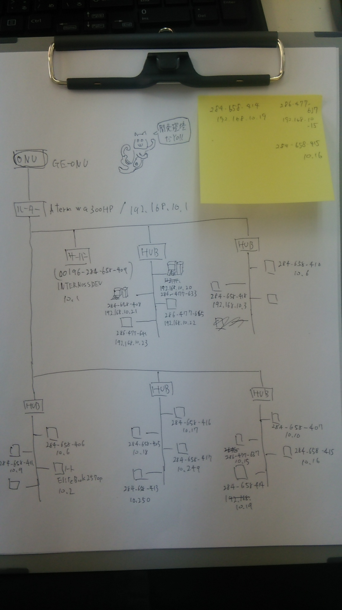
インフラ設計
ネットワーク構成図 解説
参考URL http://www.atmarkit.co.jp/ait/articles/0103/29/news003.html#l_r3zu01.jpg
copyright © 2014 InterNous,inc. All rights reserved.

Slide 8
インフラ設計
ⅱ、サーバ
機器仕様を以下に示す。
- CPU ：
- チップセット ：
- コントローラードライバー ：
- GPU ：
- サウンドデバイス ：
- メモリ ：
- CDドライブ ：
- HDD ：
- LANボード ：
調べろ
copyright © 2014 InterNous,inc. All rights reserved.

Slide 9
インフラ設計
４、ストレージ
パーティション配置は以下の通り。
パーティション | 容量
調べろ
copyright © 2014 InterNous,inc. All rights reserved.

Slide 10
インフラ設計
【可用性】 【性能・拡張性】 【運用・保守性】 解説
参考URL（32Pから35Pまで）http://www.slideshare.net/sechiro/qpstudy201404
各項目ごとの解説はページ毎に記載
copyright © 2014 InterNous,inc. All rights reserved.

Slide 11
インフラ設計
５、可用性
- 毎月○時間の停止時間を設け、以下の作業を実施している。
①
②
- 停止日時は下記の通りとする。
毎月○○日の○○時～
（○○日が土日祝の場合、前日営業日に実施）
- 現状障害復旧は○時間以内を目安としている。
現段階でのサーバーの可用性について示す
（水道橋カレッジ内での環境でいい。）
○○の部分は考えて埋めてみよう！
（実際にチーム内で話し合ってもいいかも…）
copyright © 2014 InterNous,inc. All rights reserved.

Slide 12
インフラ設計
６、性能・拡張性
以下を想定した性能・拡張性を実現している。
- 最大ユーザー数は○○を想定している。
- ○○秒以内のユーザーレスポンスが可能であること。
ここも○○の部分は考えて埋めてみよう
copyright © 2014 InterNous,inc. All rights reserved.

Slide 13
インフラ設計
７、運用・保守性
- 現状月に○時間の計画停止時間を設定している。
- ビル内点検に伴う全停電が実施された場合は、
ビル管理会社から事前通達が各テナントに行われている。
通達内容に従い、計画停止日時を決定している。
○の部分は可用性で定めた停止時間と同じにする
copyright © 2014 InterNous,inc. All rights reserved.

Slide 14
インフラ設計
大切なこと
・フォーマットは崩さない
・文書の語尾やインクリメントの形式、
などなど全て統一する
以上
copyright © 2014 InterNous,inc. All rights reserved.

